Slide 1

Emissionsbaseret Kvælstof- og arealregulering (GUDP projekt)
Møde i Miljøstyrelsen 20. marts 2015
Søren Kolind Hvid SEGES Planter & Miljø

Slide 2
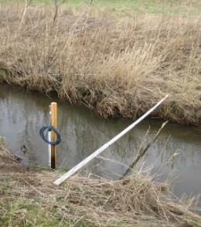
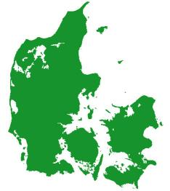
GUDP projekt: Emissionsbaseret kvælstof- og arealregulering
Formål: Opnå en mere omkostningseffektiv kvælstofregulering ved at udvikle og afprøve en emissionsbaseret regulering som en tilvalgsmulighed.
Koncepter for målemetoder udvikles og afprøves i nyt GUDP-projekt (2014-17).
Deltagere i GUDP projekt:
Aarhus Universitet, Bioscience
Aarhus Universitet, Agroøkologi
GEUS
Sorbisense a/s
Eurofins a/s
SEGES P/S
Foto: Bioscience

Slide 3

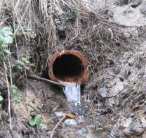
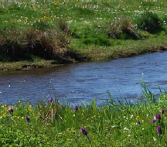
Målekoncepter udvikles for 3 målesteder
Rodzonen (N-min)
Dræn
Vandløb

Slide 4
Gevinster ved kvælstofregulering ud fra målinger på bedriftsniveau
Belønning for effektive virkemidler og effektivitet | Nye og billigere virkemidler
Målinger sikrer belønning for at optimere effekten af virkemidler og for godt landmandskab. | Alle virkemidler kan anvendes. Alle tiltag, der reducerer udledningen, tæller med.
Mindre detailregulering. Ingen krav til eller kontrol af virkemidler (type efterafgrøder, datoer for såning, pløjning osv.)
Notes:
Målinger sikrer, at man f.eks. Bliver belønnet for at have rigtigt effektive efterafgrøder eller en rigtig god gødningsudnyttelsen.
Målinger betyder også, at mange nye virkemidler kan tages i anvendelse – også selv om de ikke er officielt godkendte – når bare de er lovlige. Det kan f.eks. Være en række varianter af drænvandsvirkemidler – forskellige typer vådområder, randzoner med kvælstoffjernelse. Elller noget så enkelt som blot at lade drænvandet om vinteren løber ud over engen – i stedet for at drænene fører drænvandet helt ud til vandløbet. Det vil givetvis fjerne kvælstof, men den enkelte landmand bliver kun belønnet for det, hvis der måles.

Slide 5
Udfordring 1: Fastsættelse af målsætninger på bedriftsniveau
Vandområdeplaner fastsætter målsætninger for kvælstofudledning på vandoplandsniveau
Regulering baseret på målinger på bedriftsniveau forudsætter målsætninger på bedriftsniveau eller meget lokal skala
Kræver nyt fagligt grundlag – herunder hvad målsætningerne skal afhænge af (f.eks. retention, jordtype og afgrødevalg?)
Kræver ny lovgivning

Slide 6
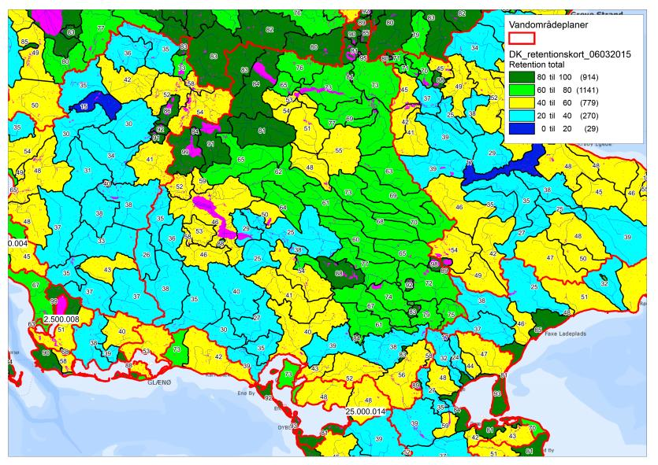
Udfordring 1: Fastsættelse af målsætninger på bedriftsniveau
Målestation i
GUDP projekt

Slide 7
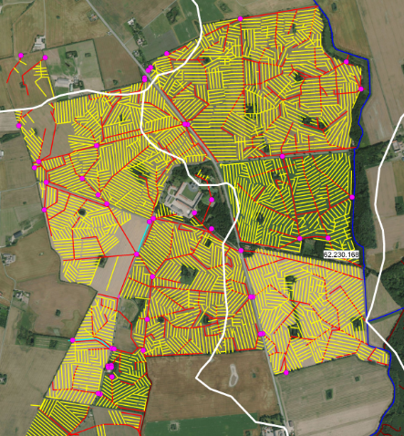
Udfordring 2: Geografisk afgrænsning af måleområde
Systematisk dræning.
Drænopland kan
afgrænses.
Mange drænudløb.
Dyrt at måle afstrømning fra
alle drænudløb.

Slide 8
Udfordring 2: Geografisk afgrænsning af måleområde
Systematisk dræning.
Drænopland kan
afgrænses.
Mange drænudløb.
Dyrt at måle afstrømning fra
alle drænudløb.

Slide 9
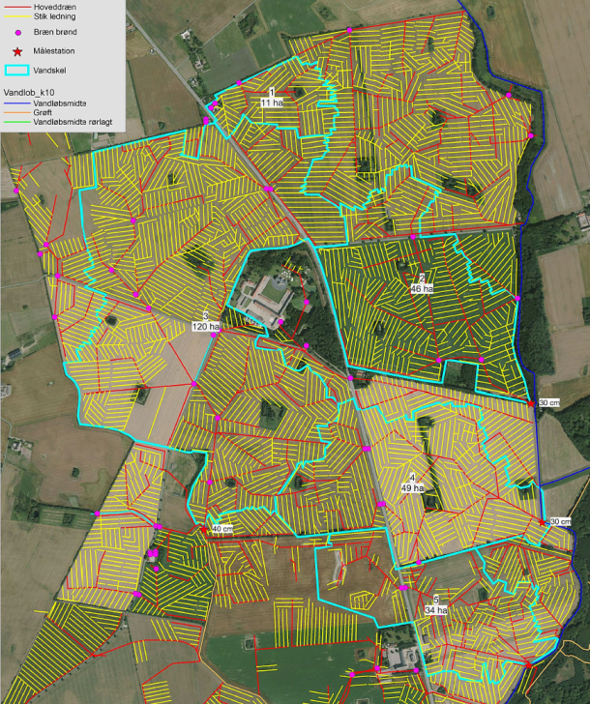

Slide 10
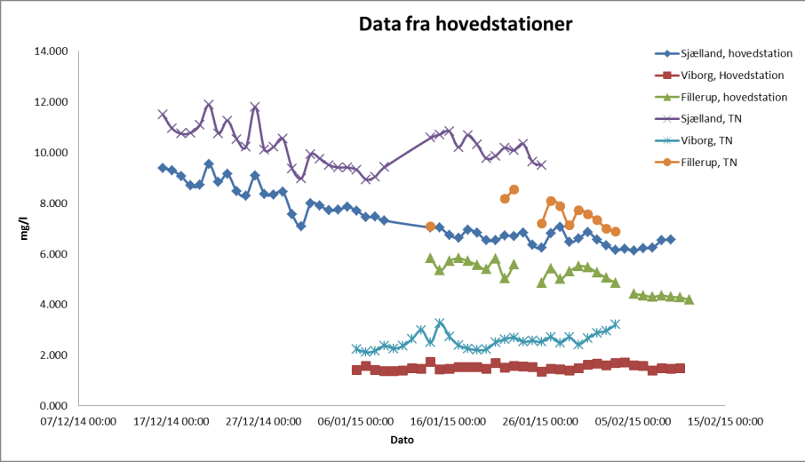

Slide 11
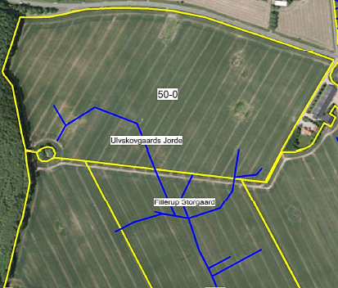
Udfordring 2: Geografisk afgrænsning af måleområde (2)
Pletdræning.
Vanskeligt at
afgrænse
drænoplandet.
Ofte stort bidrag
af grundvand – evt. fra nabo.
Samme udfordring ved måling i grøfter og små vandløb.

Slide 12
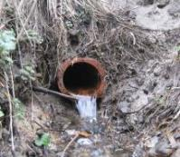
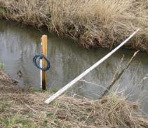
Udfordring 3: Krav til målemetoder, målesteder og databearbejdning
Koncepter for måling i vandløb, dræn og rodzone (N-min) beskrives i GUDP projektet.
Krav til måling i dræn og vandløb
Måling af afstrømning og koncentration - målehyppighed mv.
Afgrænsning af opland til målested
Korrektion for kvælstofretention nedstrøms målestedet
Korrektion for evt. umålt udledning.
Klimanormalisering af måleresultat.
Foto: Bioscience

Slide 13
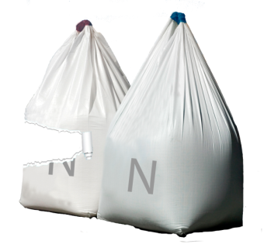
Udfordring 4: Målinger som grundlag for kvælstofregulering
Hvordan omsættes måleresultater til rammer for produktionen på den enkelte bedrift?
Kvote på kvælstofudledning
Målinger som kontrol
Sanktioner ved overskridelser?
Målinger som grundlag for dosering af virkemidler

Slide 14

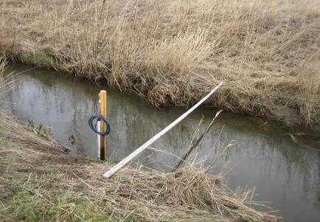
Foreløbig anbefaling vedr. emissionsbaseret regulering
Virkemidlerne skal væk fra dyrkningsfladen.
Individuelle udledningskvoter er problematiske.
Målinger på bedriftsniveau (individuelt) er næppe en farbar vej i ny kvælstofregulering!
Gerne flere målinger i vandløb til monitering af effekt af virkemidler uden for dyrkningsfladen.
Tak for opmærksomheden!

Slide 15
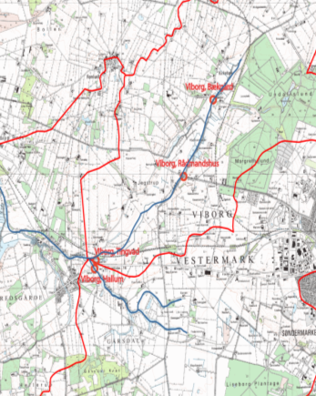
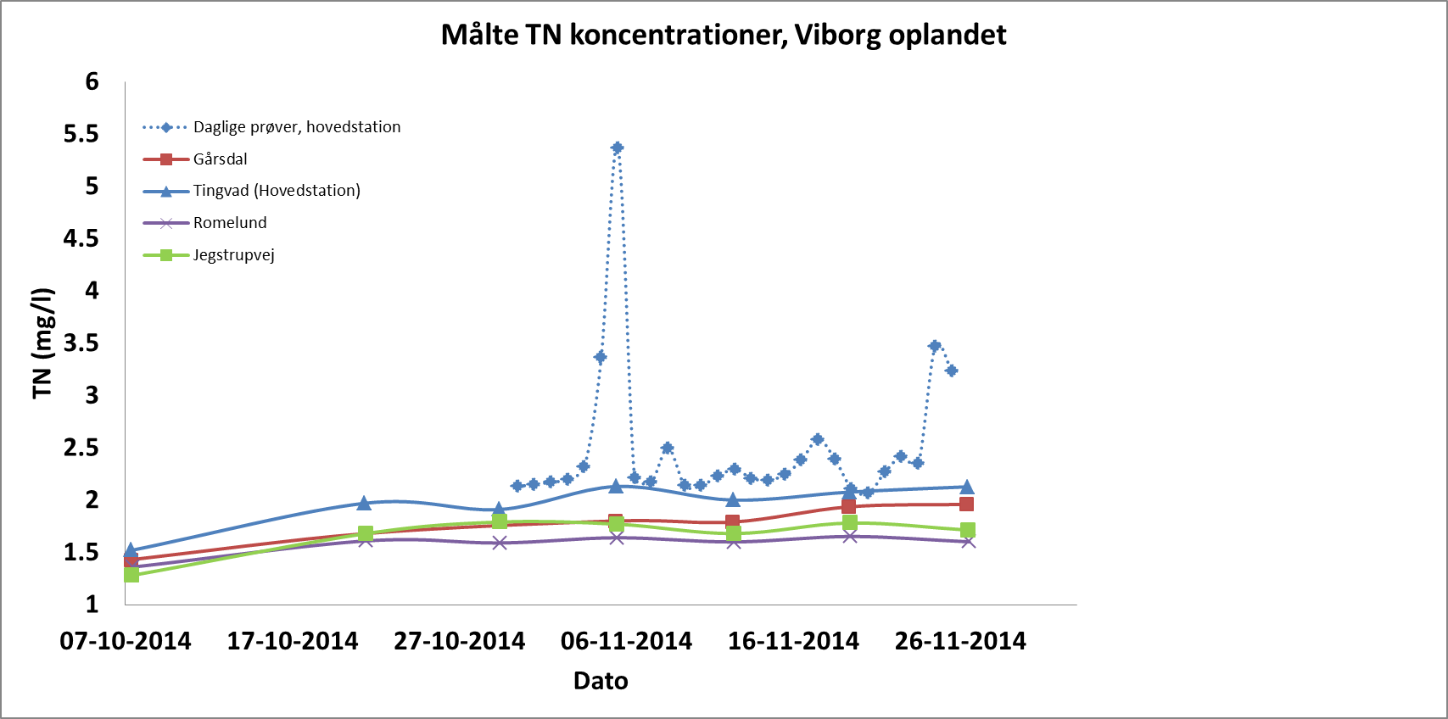
Viborg-oplandet
TN prøver fra vandløb

Slide 16
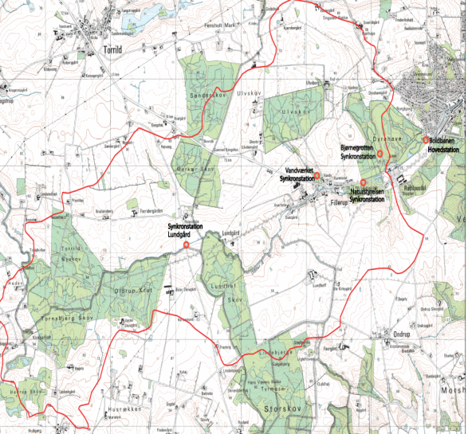
fillerup-oplandet
- Det blev besluttet at hovedstationen
placeres lige opstrøms Odder by.
- Ingen strøm ved hovedstationen,
men en brændselscelle er
installeret i stedet.

Slide 17
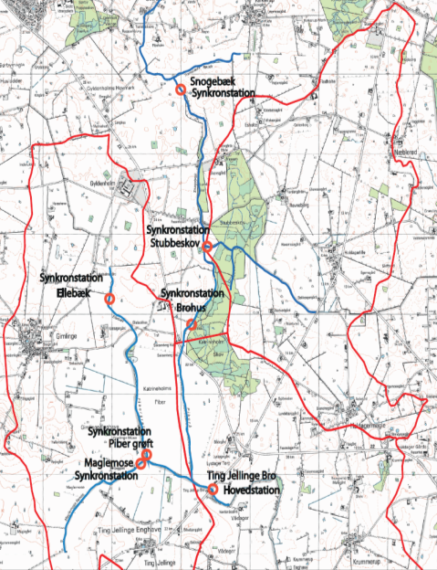
Sjællands-oplandet
- Hovedstationen er nu færdigetableret
med strøm, og der tages daglige (3 timers
puljede) vandprøver.

Slide 18
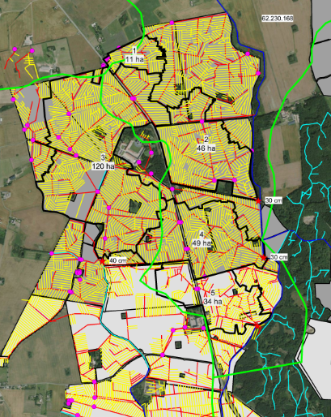
Evt. flytte nordlige synkronmålestation hertil?
Mulighed for
Intelligent randzone?
Målebrønd (120 ha)
Synkronmåling i grøft?
Mulighed for minivådområde?
Synkronmålestation

Slide 19
Drænmålinger
Norsminde
Vibeke Aagaard: 1 m flow + 3 m konc.
Ole Lyngby: 4 m flow + 4-5 m konc.
Sjælland
Gyldenholm: 3 m flow + 5-6 m konc.
Katrineholm: 1 m flow + ? m konc.
Pumpet område foreløbig fravalgt
Viborg
Hubert måler evt. på dræn i ådale på 2 bedrifter
Flowmålere er bestilt (10 ugers leveringstid)
Aftaler med entreprenører på vej

Slide 20
Total drænkortlægning i pilotoplande
LMO og Gefion har kontaktet alle lodsejere vedr. (næsten) alle marker i pilotoplandene
Drænkort indsamlet (hvis muligt)
Ellers mundtlige oplysninger om dræning
Dræningsomfang opgjort som fysisk dækning af markens areal (%)
Dræningsomfang (andel af nettonedbør) kan vi ikke sige noget om
Drænkort endnu ikke digitaliseret

Slide 21
Formål med drænkortlægning
Kildeopsporing af kvælstofudledning
Evt. justering af synkronmålinger i vandløb
Evt. differentiering af kvælstofretention inden for oplandet
Grundlag for analyse af potentiale i drænvandsvirkemidler

Slide 22
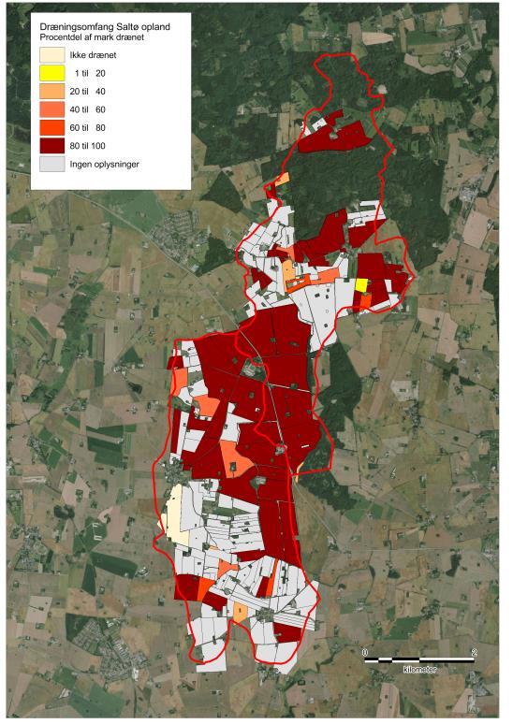
Drænkortlægning Saltø Å oplandet

Slide 23
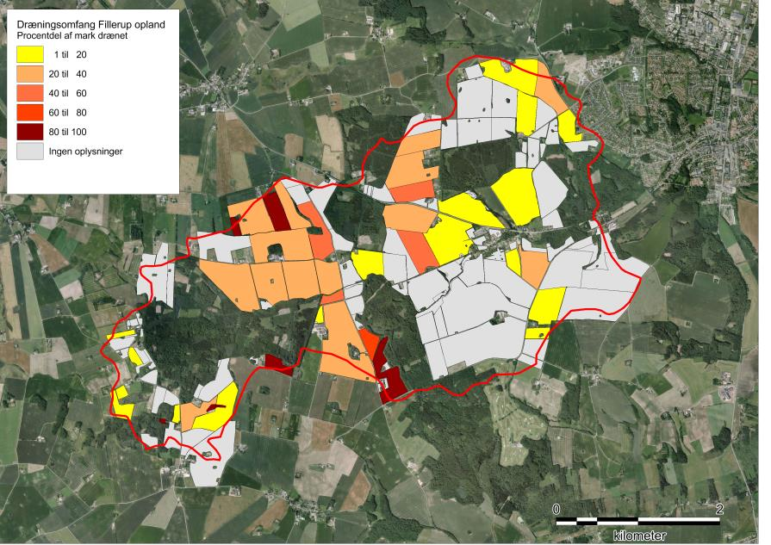
Drænkortlægning – Fillerup oplandet

Slide 24
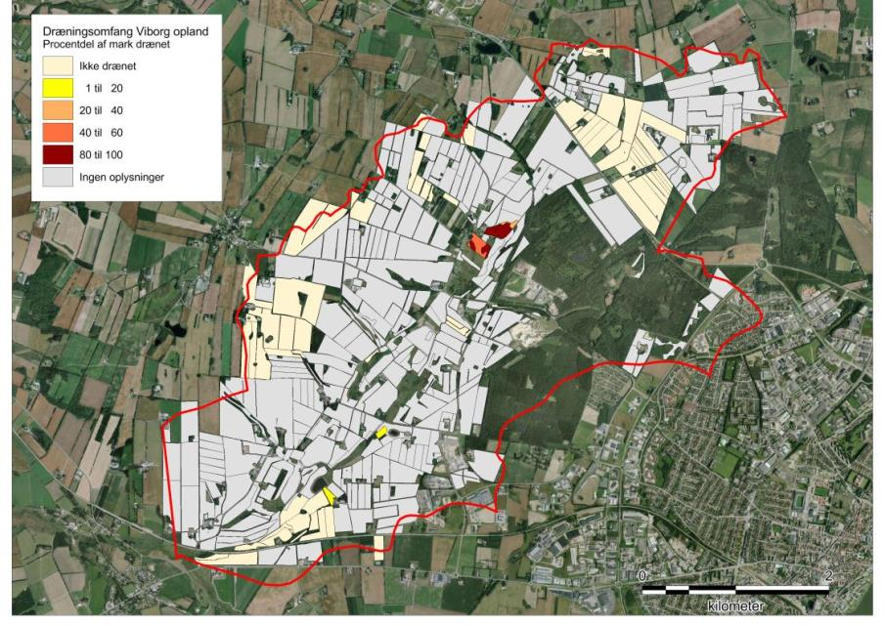
Drænkortlægning – Viborg oplandet

Slide 25
Dræningsomfang – 3 pilotoplande
 | Saltø Å | Fillerup | Viborg
Dyrket areal, ha | 1.772 | 1.059 | 1.253
Drænet areal, % | 56 | 57 | 1
Ikke drænet, % | 2 | 0 | 18
Ingen oplysninger | 43 | 42 | 79
Yderligere oplysninger kan formentlig skaffes i løbet af projektet.
Evt. gps-kortlægning af drænudløb (kræver det tilladelse
fra den enkelte lodsejer?)

Slide 26
Køreplan for mark- og gødningsplanlægning i AP5
Opgave (fra projektbeskrivelsen):
For udvalgte bedrifter udarbejdes mark- og gødningsplaner inkl. valg af virkemidler enten virtuelt eller reelt med udgangspunkt i en emissionsbaseret regulering (aktuelle målinger). Nuværende regulering uden målinger anvendes som reference. Konsekvenser beskrives.
Hvordan gør vi det???

Slide 27
4 trin i opgaven:
Udledningskvote på bedriftsniveau skal fastsættes (målsætningen)
Reguleringsmodel skal udformes
Målinger - N-min, dræn, vandløb - skal uafhængig af hinanden omsættes til beregnede, normaliserede udledninger
Mark- og gødningsplaner udarbejdes ud fra ovenstående (flere versioner)

Slide 28
Trin 1: Udledningskvote (målsætning)
Vandplanerne fastsætter maksimal kvælstofudledning pr. vandopland
Neddeling af maksimal kvælstofudledning på deloplande og enkeltbedrifter?
Projektet skal ikke anbefale en metode (politisk spørgsmål) – men vi skal beregne kvoter for at demonstrere en emissionsbaseret regulering
Ens udledningskvote pr. ha uanset jordtype, afgrødevalg, husdyrgødn. og retention (L&F forslag)
Omregning af generel regulering til udledningskvoter (ikke entydig – afhænger f.eks. af afgrødevalg og overførsel af virkemidler mellem bedrifter/oplande)

Slide 29
Trin 1 (fortsat): Omregning af generel regulering til udledningskvoter
Fordele vandoplandets udledningskvote (max tilladelige kvælstofudledning) på vandoplandets deloplande og bedrifter med den aktuelle kvælstofudledning som fordelingsnøgle
Aktuel kvælstofudledning beregnes ud fra de faktiske jordtyper, anvendelse af husdyrgødning og afgrødevalg mv. (registerdata) for hele vandoplandet!
Beregning af udledning (rodzoneudvaskning x retention) med N-les IV eller N-les V og retentionskort.

Slide 30
Trin 2: Reguleringsmodel (emissionsbaseret)
Målinger som reguleringsgrundlag
Beregning af forventet kvælstofudledning
Beregning af korrektionsfaktor(er) bestemt af forhold mellem forventet og målt udledning
Mark- og gødningsplanlægning med brug af fastsat korrektionsfaktor(er).
Kontrol af korrekt planlægningsprocedure
Udvaskning * Retention = Forventet udledning
Korr. faktor = Målt udledning / Forv. udledning

Slide 31
Trin 2 (fortsat): Reguleringsmodel
Målinger som kontrolværktøj
Opgørelse af om målt udledning overholder udledningskvoten
Ingen krav til planlægningsprocedure

Slide 32
Trin 3: Normaliseret målt udledning
Vandløbsmålinger
Skala: Delopland med kildeopsplitning ud fra synkronstationer. Nedskalering til enkeltbedrifter?
Nedskalering til enkeltbedrifter næppe mulig, så regulering på tværs af bedrifter (målt opland).
Drænmålinger
Skala: Marker. Opskalering til enkeltbedrifter.
N-min målinger
Skala: Marker. Opskalering til enkeltbedrifter.

Slide 33
Trin 4: Mark- og gødningsplanlægning
Dosering af virkemidler, så udledningskvote overholdes
Udledningsberegning (rodzoneudvaskning x retention)
N-les IV eller N-les V?
Retentionskort
Økonomiberegninger
Som i pilotprojektet og med nuværende regulering som reference
Flere versioner af mark- og gødningsplaner
Evt. 2 niveauer mht. udledningskvoter

Slide 34
Plan for involvering af landmænd
Landmandsmøder i februar
Generel info om projektet
Emissionsbaseret regulering – hvad går det ud på?
Målinger – evt. meget foreløbige resultater?
Løsninger fælles for flere landmænd
Fælles målinger
Fælles virkemidler
Kommende aktiviteter
Mark- og gødningsplanlægning

Slide 35
Plan for involvering af landmænd (2)
Evt. nyhedsbrev?
Evt. blot nyhedsmail og med link til projekt-hjemmeside
Evt. samarbejde om potentialer i virkemidler
Evt. landmandsgruppe til sparring omkring fælles løsninger (målinger og virkemidler)

Slide 36
AP1 – det fælles grundlag for emissionsbaseret regulering
Udledningskvoter (?)
Reguleringsmodel
Reguleringsgrundlag (korrektionsfaktor-modellen)
Kontrolmodellen
Prøveudtagning
Certificeringsordning (VFL skriver oplæg)
Datahåndtering Database / dataflow (VFL skriver oplæg)

Slide 37
Måleteknologier
Hvordan får vi overblik over måleteknologier og måleomkostninger?

Slide 38
Kommende aktiviteter
Plantekongres
Følgegruppemøde
Medlemmer til følgegruppe er indstillet
Møde i februar/marts
Åbent hus arrangement (forår 2015)
Fremvise målestationer og foreløbige resultater
Temadag om emissionsbaseret regulering
Præsentation af foreløbige koncepter
Projektmøder
Næste møde i februar/marts

